Slide 1
Procedimento metódico para desenvolvimento de um produto
Prof. Walter Antonio Kapp, Dr. Eng.

Slide 2
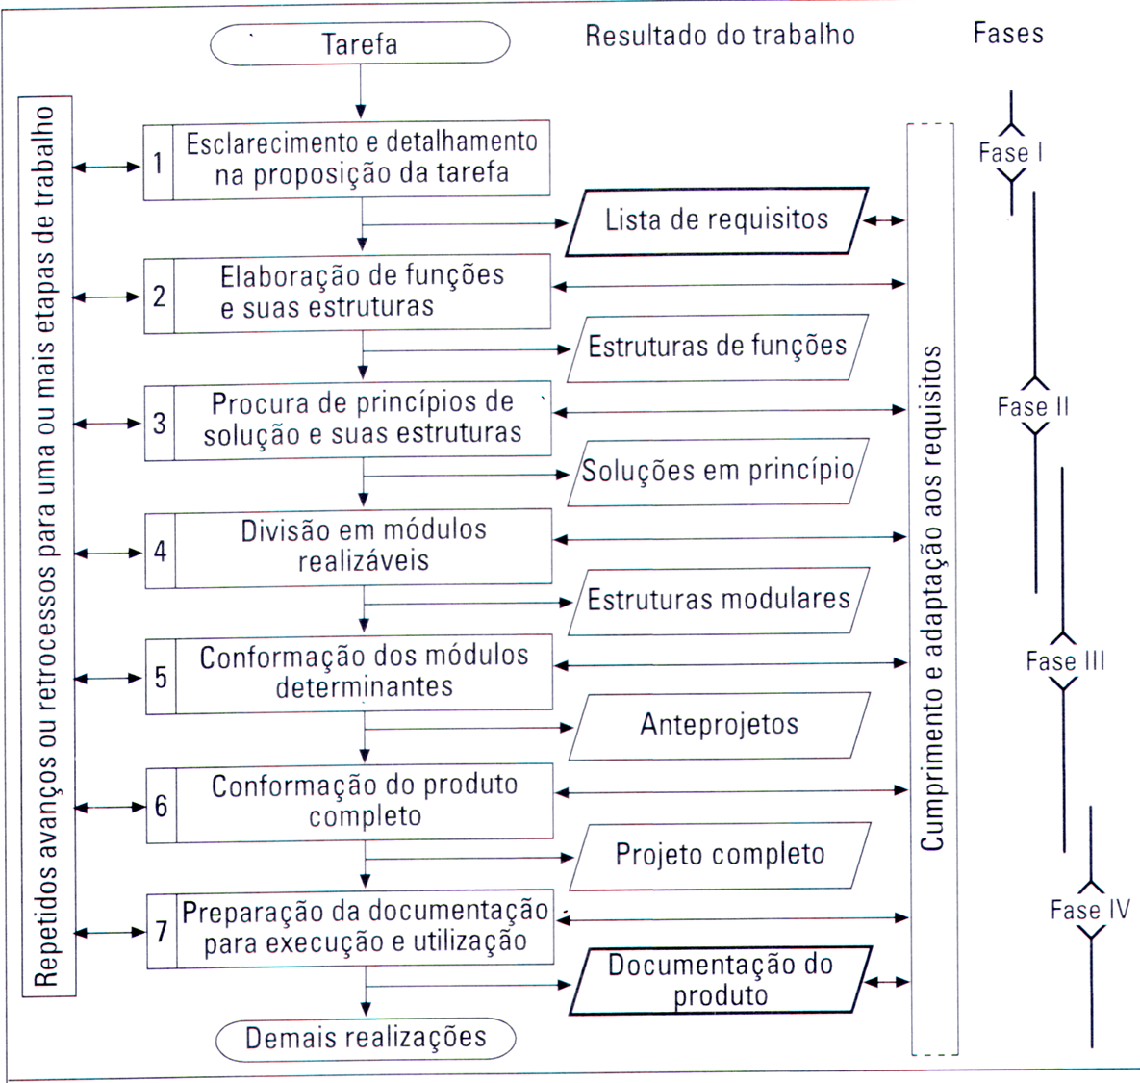
ç

Slide 3
Tarefa:
Desenvolver um transportador de peças e equipamentos Industriais

Slide 4
Esclarecimento e detalhamento na proposição da tarefa
As etapas de processo em uma linha de fabricação requer uma infraestrutura logística para poder movimentar peças entre as etapas de processo;
Quando estas peças são de grande porte, uma infraestrutura especifica deve ser desenvolvida.
Peças muito longas e ainda muito largas, com várias etapas de produção devem ser transportadas dentro de um prédio. Porém, o porte das peças pode exigir uma cobertura com grandes vãos livres o que dificulta o emprego de pontes rolantes convencionais.
A estrutura da cobertura pode ainda ter colunas que limitam a manobra das peças dentro do prédio.
Um único prédio pode não abrigar completamente todos os processo, logo será necessário transportar as peças entre prédios.
Grandes áreas nem sempre são planas e a acomodação de vários prédios de grande porte pode exigir terrenos com desníveis.

Slide 5
Lista de requisitos:
Transportar peças longas de grande porte;
Transportar peças de peso médio;
Permitir transporte interno com capacidade de manobra em relação as aberturas e colunas intermediárias dos prédios;
Permitir transporte externo entre prédios;
Permitir manobras entre prédios com um espaço mínimo;
Ter capacidade de galgar aclives;
Ter velocidade igual a de um homem andando;
Ser auto guiado.

Slide 6
Requisitos Quantitativos:
Peças longas de grande porte: 50mx5mx3m;
Peso de até: 100 kN;
Abertura de passagem: 6x6m;
Raio de giro: 0m
Capacidade de deslocamento lateral
Espaço entre prédios: 40 m;
Rampa de até: 10%;
Raio de suavização dos limites da rampa: 10m;
Velocidade de 1 m/s.

Slide 7
Elaboração de funções e suas estruturas:
Ter estrutura para suportar peso de 100 kN;
Ter capacidade de se deslocar a 1 m/s, com aclive e declive de 10%;
Ter capacidade de freio estático mesmo sem energia;
Ter controle de direção;
Ter um controle de nivelamento da carga;
Ter recursos para carregamento e descarregamento;
Ter um fonte de energia;
Ter acumulador de energia;
Ter um sistema de localização;
Ter um sistema de guiagem;
Ter um sistema de comunicação

Slide 8
Estrutura de funções

Slide 9
https://docs.google.com/document/d/1aF-xM53kFDnrDmGmdr6ZrsabC6KCezxV4GuUrwfiTYg/edit?usp=sharing

Slide 10
Distribuição das funções pelos grupos

